Slide 1
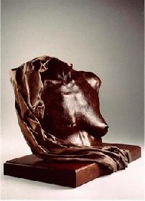

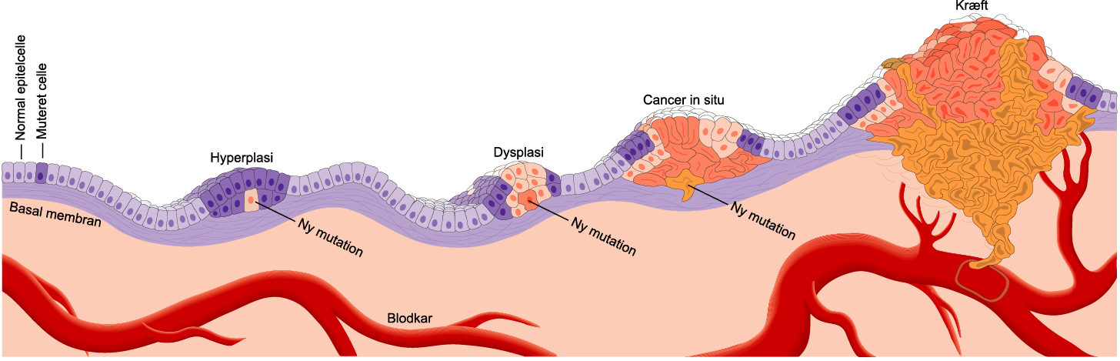
Brystkræft
Ann Knop, Onkologisk Klinik, Rigshospitalet

Slide 2

Program
Baggrund
Adjuverende behandling
Endokrinbehandling
Genprofiler?
Behandling af metastatisk sygdom –
herunder ny behandling

Slide 4
Brystkræft i verden
1.7 mill. nye brystkræft tilfælde pr. år
5-10% har fremskreden sygdom på diagnosetidspunktet i i-lande – mens 50-80% har det i u-lande
www.BreastCancerVision.com

Slide 5
Brystkræft i DK vs. Norden

Slide 6
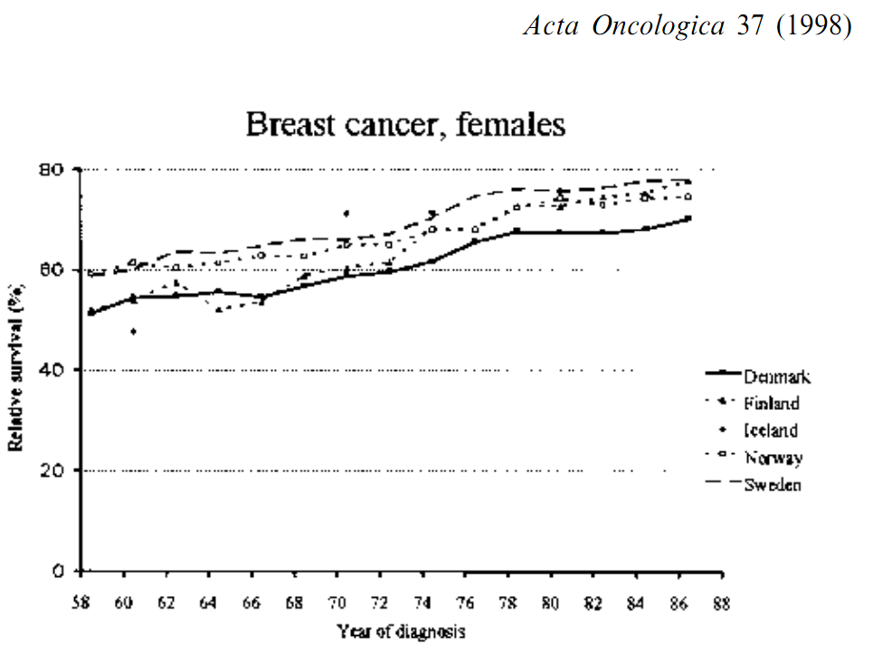
A. Engeland et al.
DBCG
25% døde inden for 1.5 år og 50% døde inden for 5 år
Betydelig geografisk variation!!!

Slide 7
‘Nøgleordet bag fremskridt i det 20’ende (og 21’ende) århundrede er systematisering og organisering - med andre ord, ‘team-work’’
1916 af kirurgen Dr. Charles H. Mayo

Slide 8
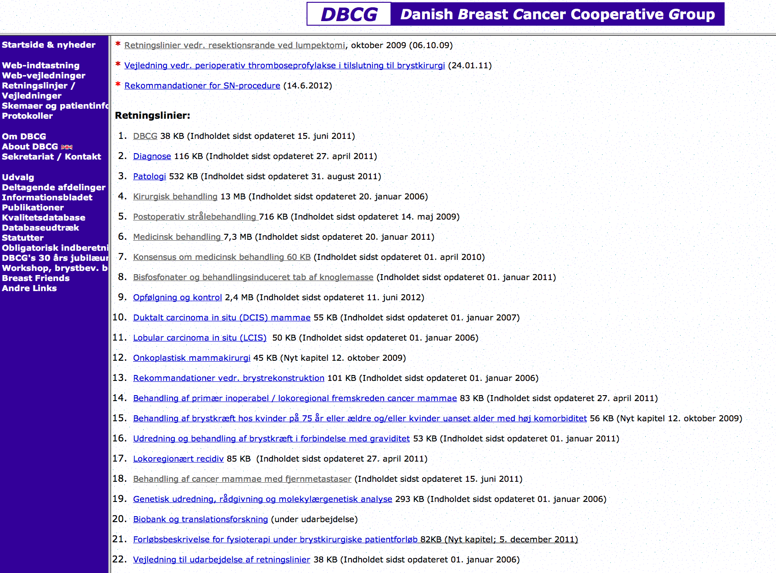
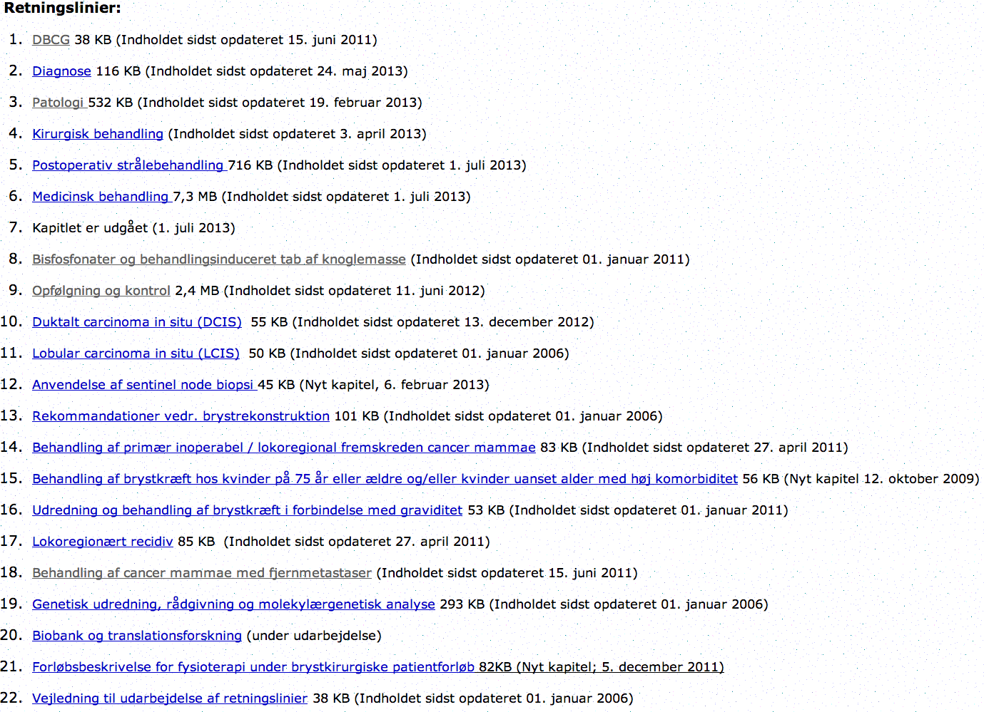

Slide 9

Danmark
4.800 kvinder blev diagnosticeret med brystkræft i Denmark i 2015.
50% mellem 50 & 70 år
25% < 50 år
25% > 50 år
I 2015, levede 62.000 kvinder I DK der havde fået stillet diagnosen - brystkræft
Nordcan
Notes:
Mens den er helt op til 90% i fx UK og USA (89%)- hver fjerde kræfttilfælde i dk er brystkræft

Slide 10
Livstidsrisikoen for brystkræft i relation til livsstil og hormonbrug:
 | Livstidsrisiko brystkræft pr 100 %
Fysisk aktivitet | 6
Frugt og grøntsager (>200 g/dag) | 7
Alle kvinder | 10
HT 5år | 10,6
HT 10 år | 12
> 2 drinks/pr dag | 13
> 30 første barn | 12
Adipositas (BMI > 27) | 14
Familiær disposition 20-29 år 40-49 år >70 år. | 21 13 10

Slide 11
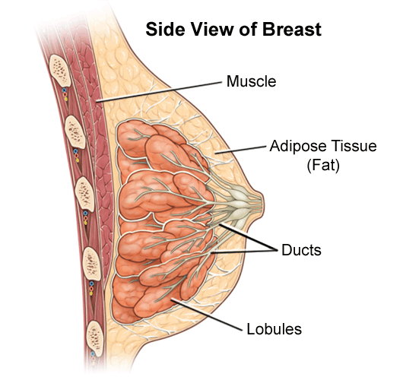
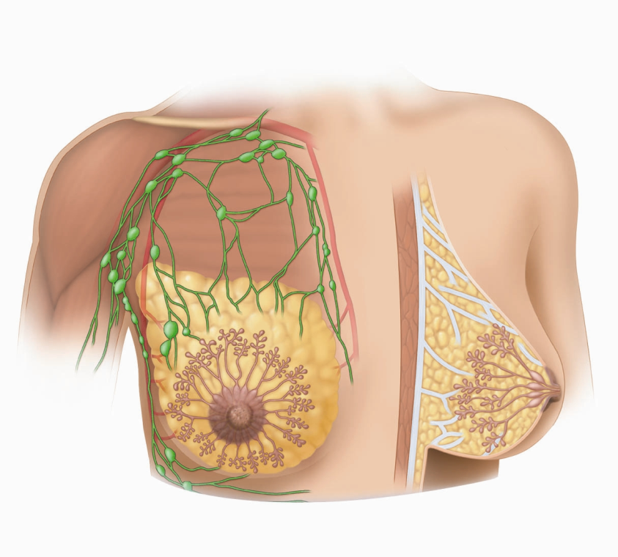
Brystets anatomi
Hos 1/3 er der spredning til lymfeknuderne i armhulen
50% får kun fjernet SN
2/3 brystbevarende op.
1/3 fjernelse af hele brystet = mastektomi

Slide 12
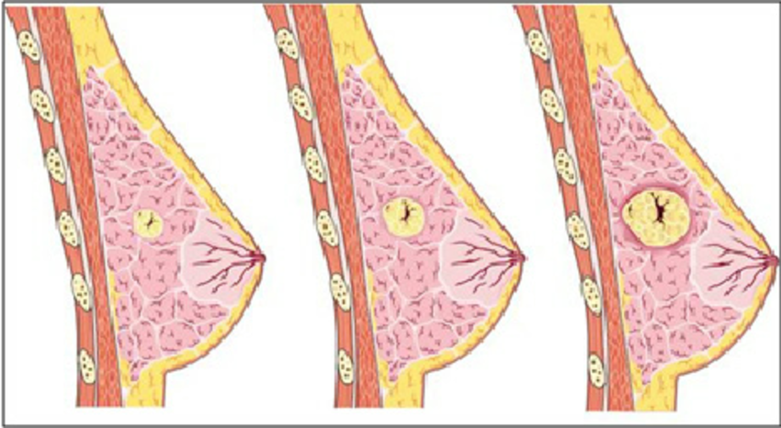
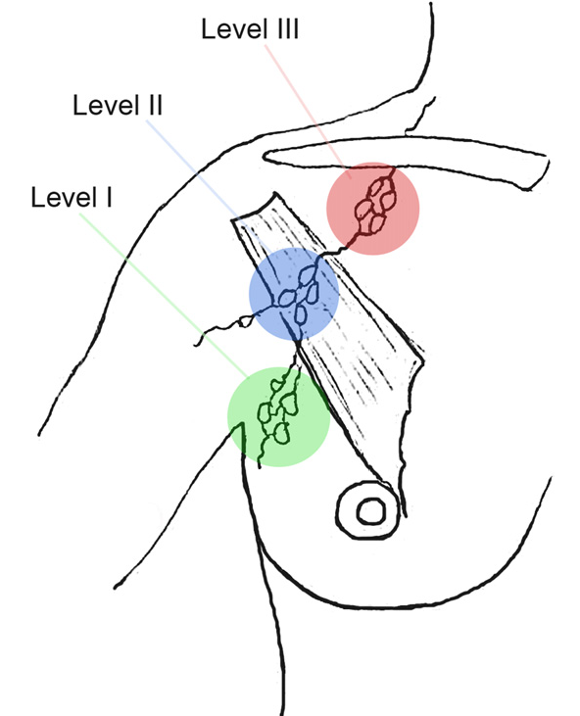
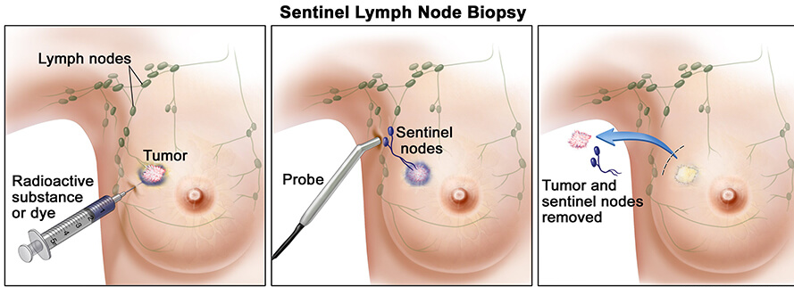
Størrelse & spredning til lymfeknuderne

Slide 13
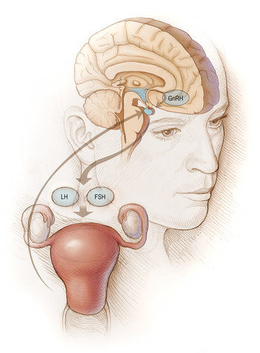
Østrogen
Muskel
Brystkræft
celler
Fedt
Lever
Notes:
14
The aromatase enzyme is found in peripheral tissues, such as muscle, fat and liver
Aromatase is also found in breast tumour cells

Slide 14
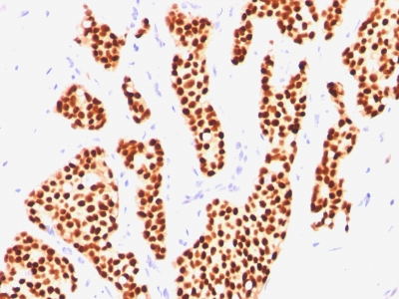
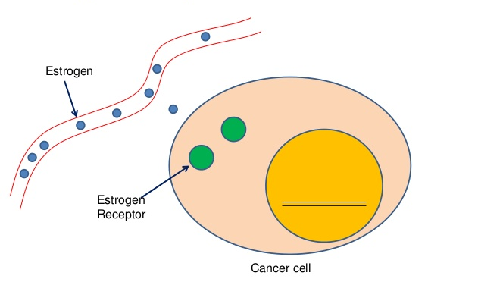
ER-status
Patologen tjekker vævet for østrogenreceptorer
0 vs 1-9% vs 10% mv
Er der mange receptorer, er vævet følsomt for østrogen
= stimuleres til vækst af østrogen

Slide 15
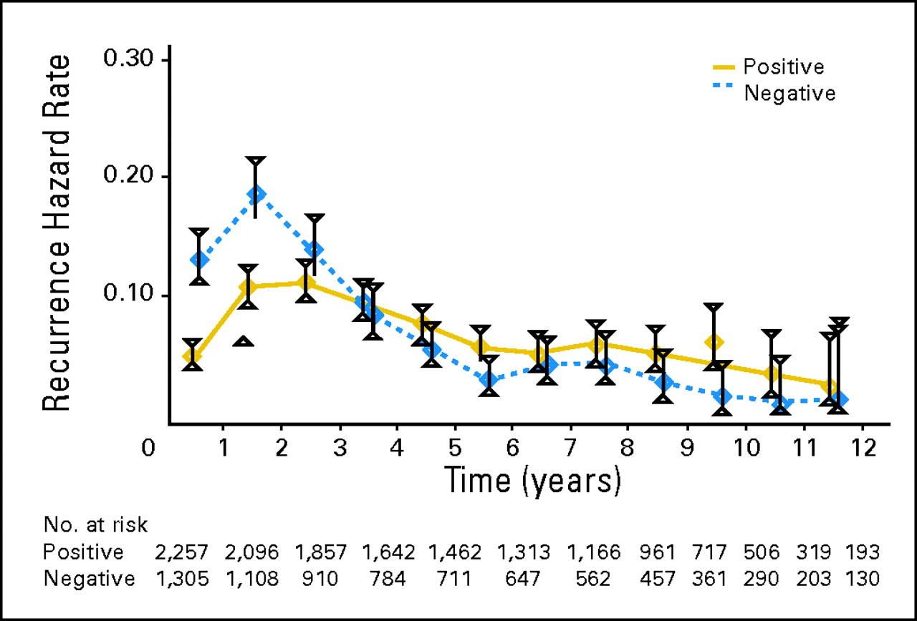
Østrogen receptorern som makør for prognosen?
Skiftet fra at være en prognose markør til at være en markør for sensitivitet hvad angår antihormonbehandling
Man producerer østrogen hele livet!!
Risk of recurrence pr. year
N = 3,562 patients
Lin, N. U. et al. J Clin Oncol; 26:798-805 2008
Notes:
The receptor has fore decade been regarded as a prognostic marker, buth it is now more ore less esthablished, tha the receptor mainly is a predictive marker.
An ER-positive and nER-negative pateint has the same prognosises at the end of the day

Slide 16
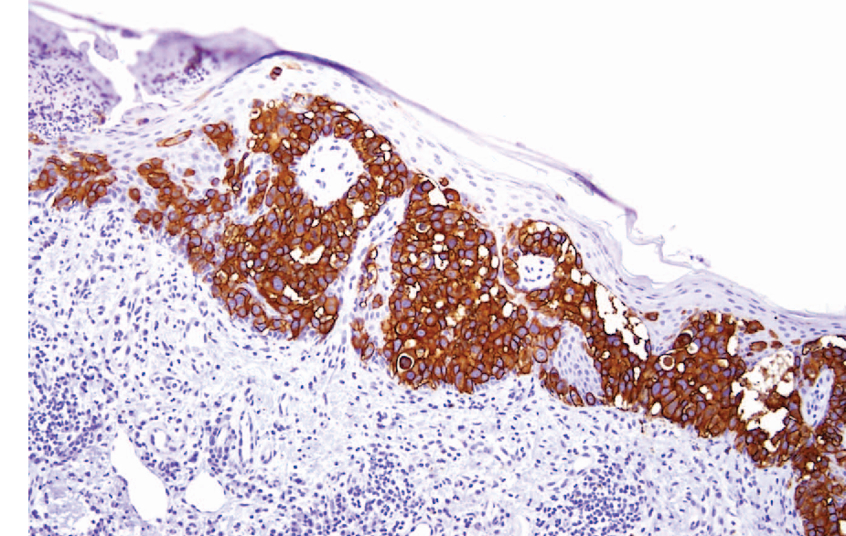
HER2-status
Patologen tjekker vævet for HER2-receptorer
Positiv vs negativ
Ca. 12% har en HER2-positiv brystkræft

Slide 17

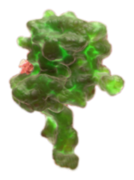
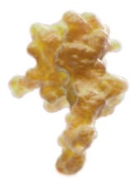
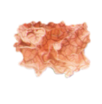
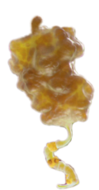
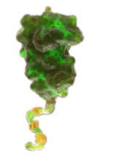
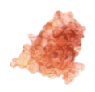




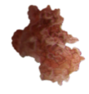



HER2 receptoren stimulerer cellevækst
HER3
HER2
Ligand-activated
HER2 heterodimer
RAS
SOS
GRB2
PIP
PDK1
RAF
MEK
mTOR
AKT
ERK
⬆Cellevækst
Celle-deling
Cell cycle control
⬇Celledød
Figure adapted from:
1. Yarden Y & Sliwkowski MX. Nat Rev Mol Cell Biol 2001; 2:127–137;
2. Baselga J & Swain SM. Nat Rev Cancer 2009; 9:463–475.

Slide 18
TNC-brystkræft
Kræftknuder der IKKE udtrykker
ER
HER2
  Udgør ca 12% af alle

Slide 19
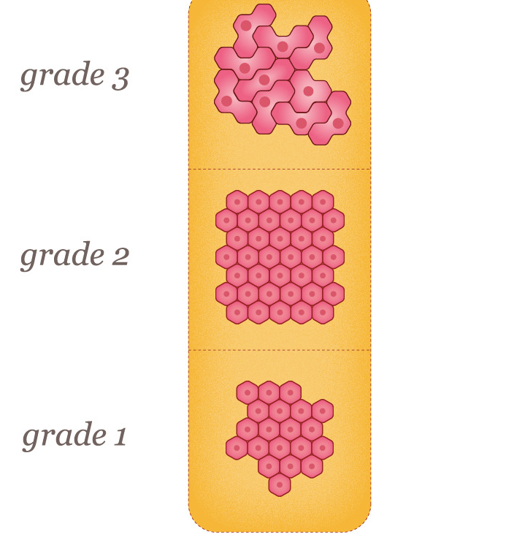
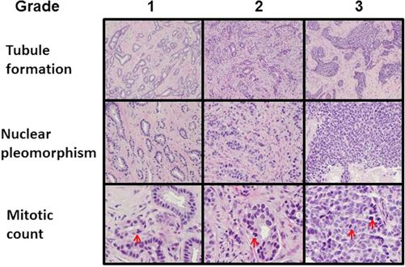
Gradering
Jo lave grad, jo mere ”normalt”
Jo højere grad – jo mere vildt og hurtigt voksende

Slide 20
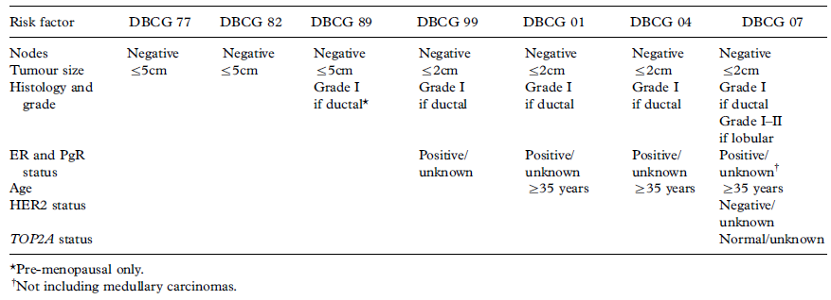
Lav-risiko gruppen i DBCG programmerne
DBCG 2018
> 60 år
< 10 mm
Node neg
Grad I
ER > 10%
HER2neg
Lymfek.
Størrelse
Grad
Er-status
Alder
HER2status
Acta Oncologica, 2008; 47: 506-524

Slide 21
Adjuverende
Fra latin ”adjuvare” at hjælpe.
Bruges om behandling, udover operation, der skal forebygge tilbagefald.
Gives til potentielt raske kvinder – der har
> 10% risiko for recidiv 0-10 år efter operation + Overdødelighed
?

Slide 22
Adjuverende behandling – eller ej
Brystkræft
operation
?
Risiko-faktorer
Prognostiske variable
Evidensbaseret
behandlings-
modaliteter
Tumorfølsomhed
Prædiktive variable
Overdødelighed

Slide 23
Behandlingsguidelines baseres på:
1976
Bonnadonna
CMF > kontrol
1985
St. Gallen
Consensus
1988
EBCTCG
Overview
1998
EBCTCG
Overview
2006
EBCTCG
Overview
1977
1982
1989
1998
2007
CMF
All, 89B /D
ER-, 89D
CEF
All, BIG98-2
ER-
EC->T
All
ER-, < 60
Pre
Post
77-B
None
CMF
82-C
DBCG 77 DBCG 82 DBCG 89 DBCG 98 DBCG 2010
Notes:
23

Slide 24
Early Breast Cancer Trialists' Collaborative Group (EBCTCG)
who have shared their data every 5 years since 1985
1985, 1990, 1995, 2000, 2005-6

Slide 25
EBCTCG har halveret mortaliteten af brystkræft ved at finde og kombinerer utallige moderate gevinster ( + screening)
Antal kvinder der har bidraget
40,000: radiotherapy trials
100,000: tamoxifen trials (1-2 yrs, 5 yrs, 10 vs 5 yrs)
20,000: aromatase inhibitor versus tamoxifen
30,000: chemo vs no chemo (eg, CMF vs nil)
20,000: anthracycline-based vs CMF chemo
30,000: taxane- vs anthracycline-based chemo
Total contributing ~250,000

Slide 26
7%
Kontrol
Antihormon
Kemo + Antihormon
Kemo
A
C
B,t
D,t
35%
44%
13%
T = trastuzumab hvis HER2-pos

Slide 27
Neo-adjuverende behandling
Alle HER2pos, Trippel-negative > 2 cm –
eller N+ får neo-adjuvernde behandling

Slide 28
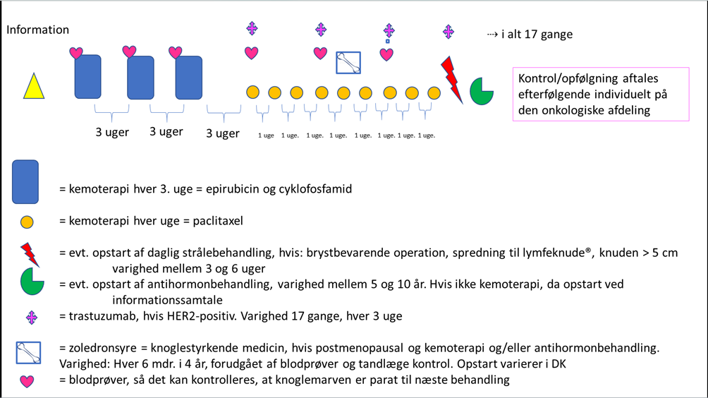
Alle postmenopausale får zoledronzyre

Slide 29
Effekt af systemisk behandling efter op.
Anti-hormon behandling
Biologisk behandling
3. generations kemoterapi
2. generations kemoterapi
1. generations kemoterapi
Kirurgi alene

Slide 30
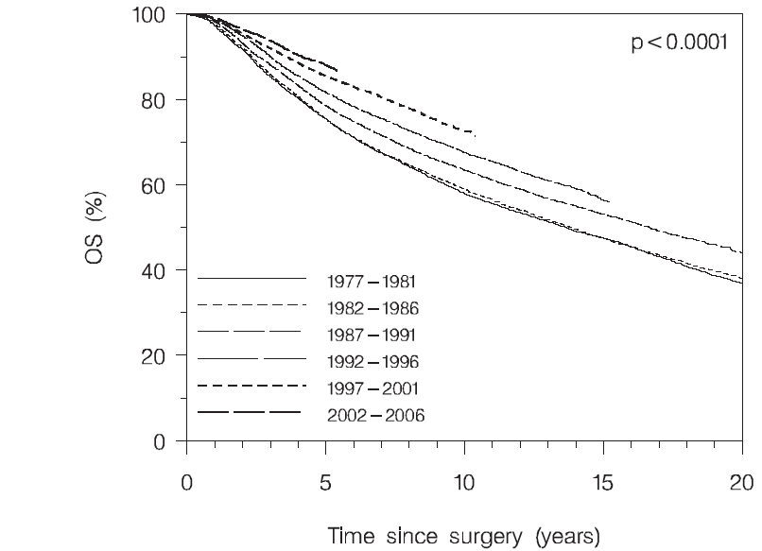
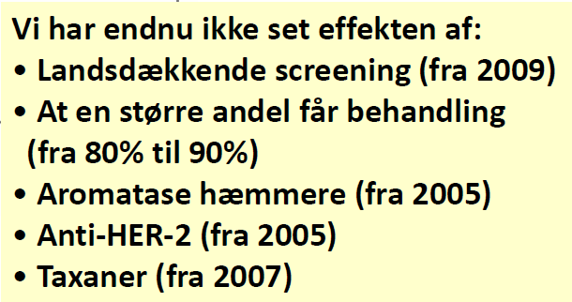
Prognosen for brystkræft i DK 1977-2010
> 20%
N = 37.367
Acta Oncologica, 2008; 47: 525-536

Slide 31
Endokrin behandling

Slide 32
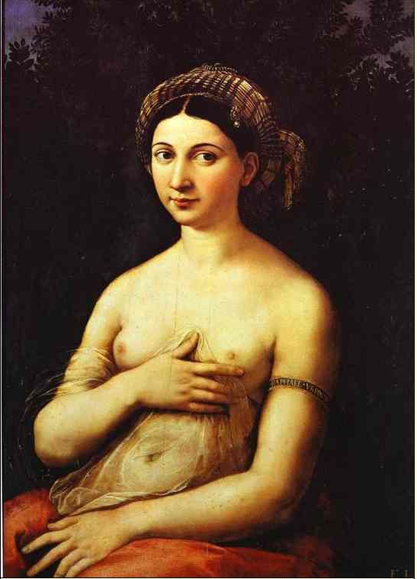
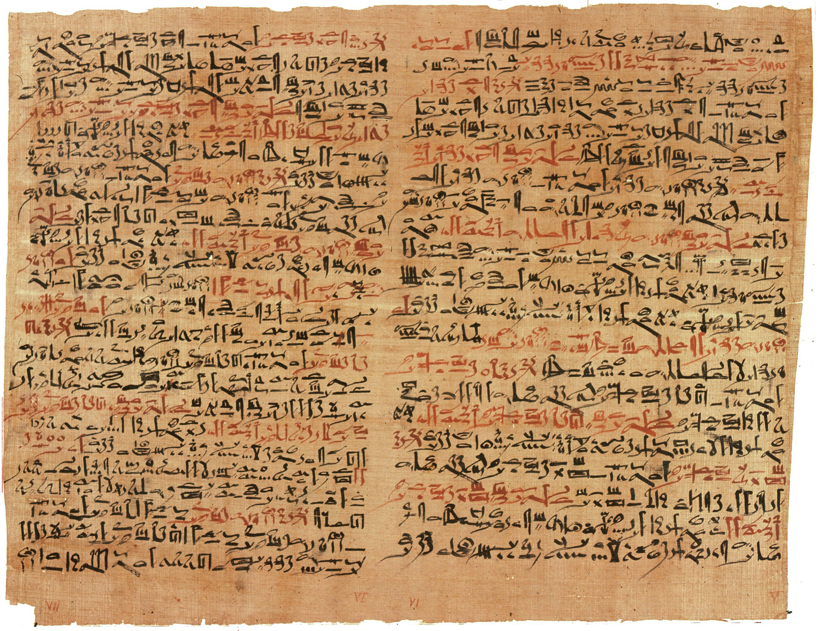

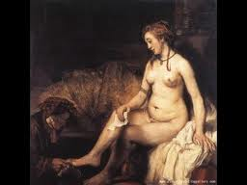
Brystkræft
Gender : 200:1
Reproduction and hormones
  Age at menarche - 4% ↓/year
  Age at menopause – 3% ↑/year
  Time between menarche and first pregnancy – 3% ↑/year
  Child birth – 7% ↓/ child
  Breast feeding – 4% ↓/year
  Hormone treatment – 2% ↑/year
  Bodyweight – 1% ↑/year/kg after menopause
Smith og Ebers papyrus
1600 BC
Raphael. La Fornarina. c.1518-1519
Rembrandt 1662-1664
Notes:
Breast cancer has been known for several thousand years. And that the disease had something to do with sex-hormones – estrogen, was obvious.
Some of the known risk factors of developing the disease is young age at menarche..

Slide 33
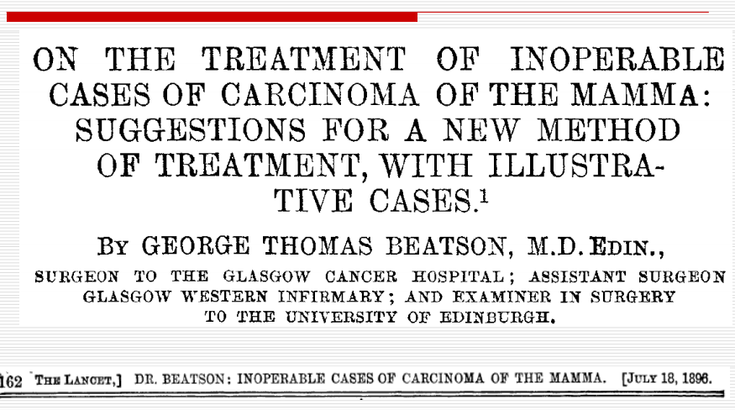
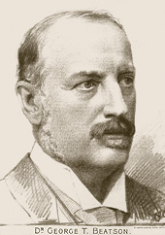
First ”anti-hormone”-treatment
George Beatson 1896 Lancet :
  Removed ovaries from 6 (7) women with metastatic breast cancer ⇒ 3 regressions

Slide 34
Tamoxifen
Østrogen
70’s
50’s – as morning-after pill
Br Med J. 1973 January 6; 1(5844): 13–14.
    10 mg x 2, 60% RR, 20 mg x 2 77% RR in metastatic breast cancer
  Lancet Lancet; Issue 8319, 5 February 1983, Pages 257–261 – rand. trail adjuvant
    Recurence: 14 vs. 21%

Slide 35
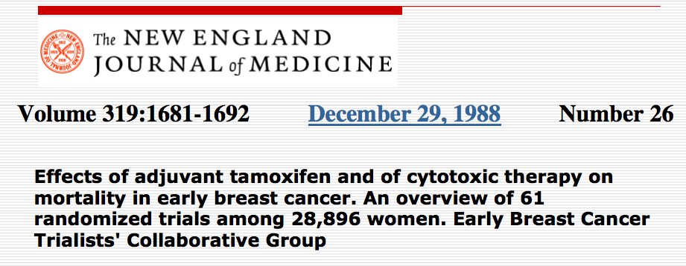
The world did not stand still

Slide 36
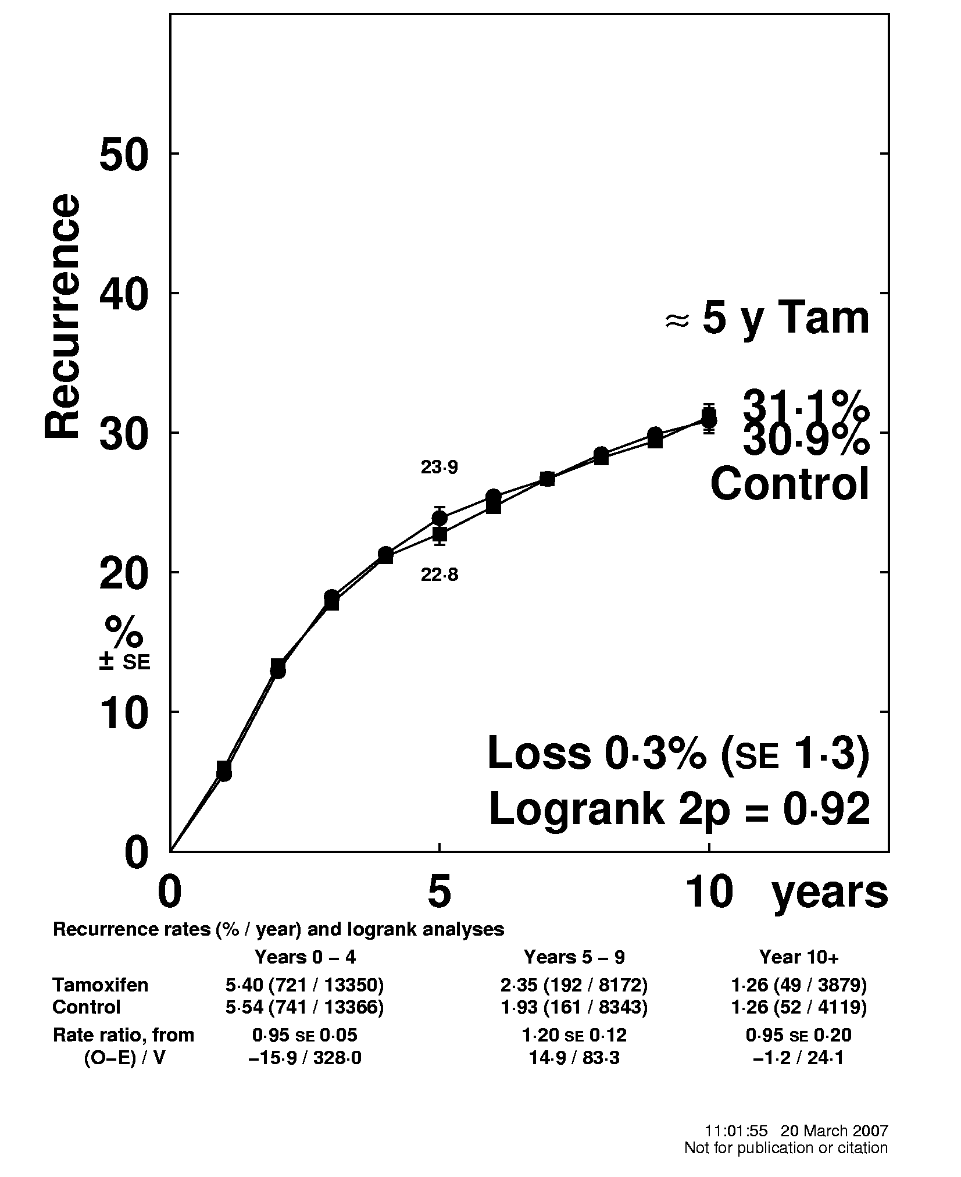
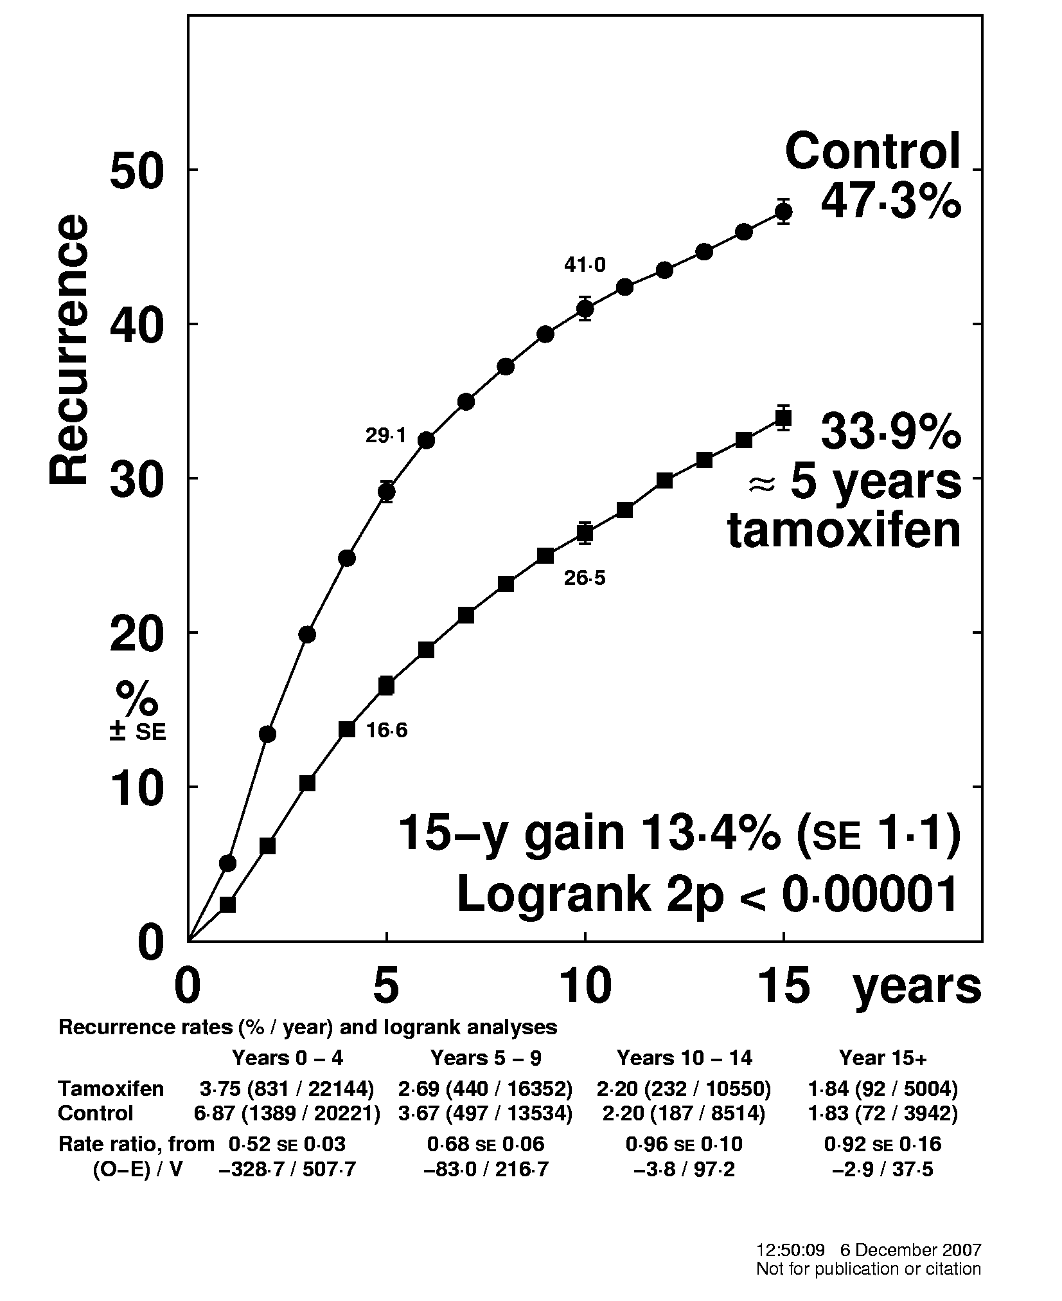
~5 yr. Tamoxifen vs Control - receptor-status 2007
ER-negative
ER-positive
N = 27.000
ER+ disease
N = 45.000
Adjuvant tamoxifen
works!!!!!

Slide 37
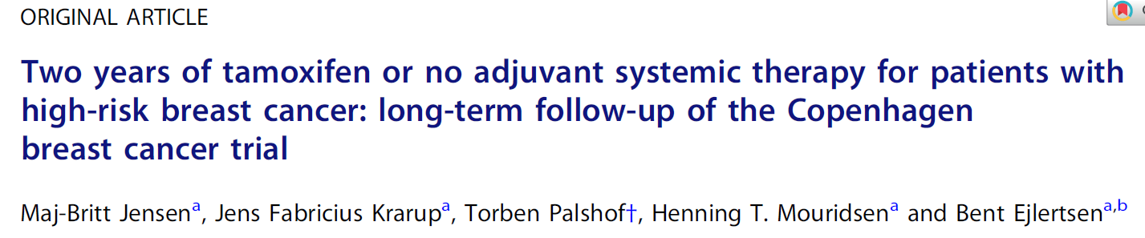
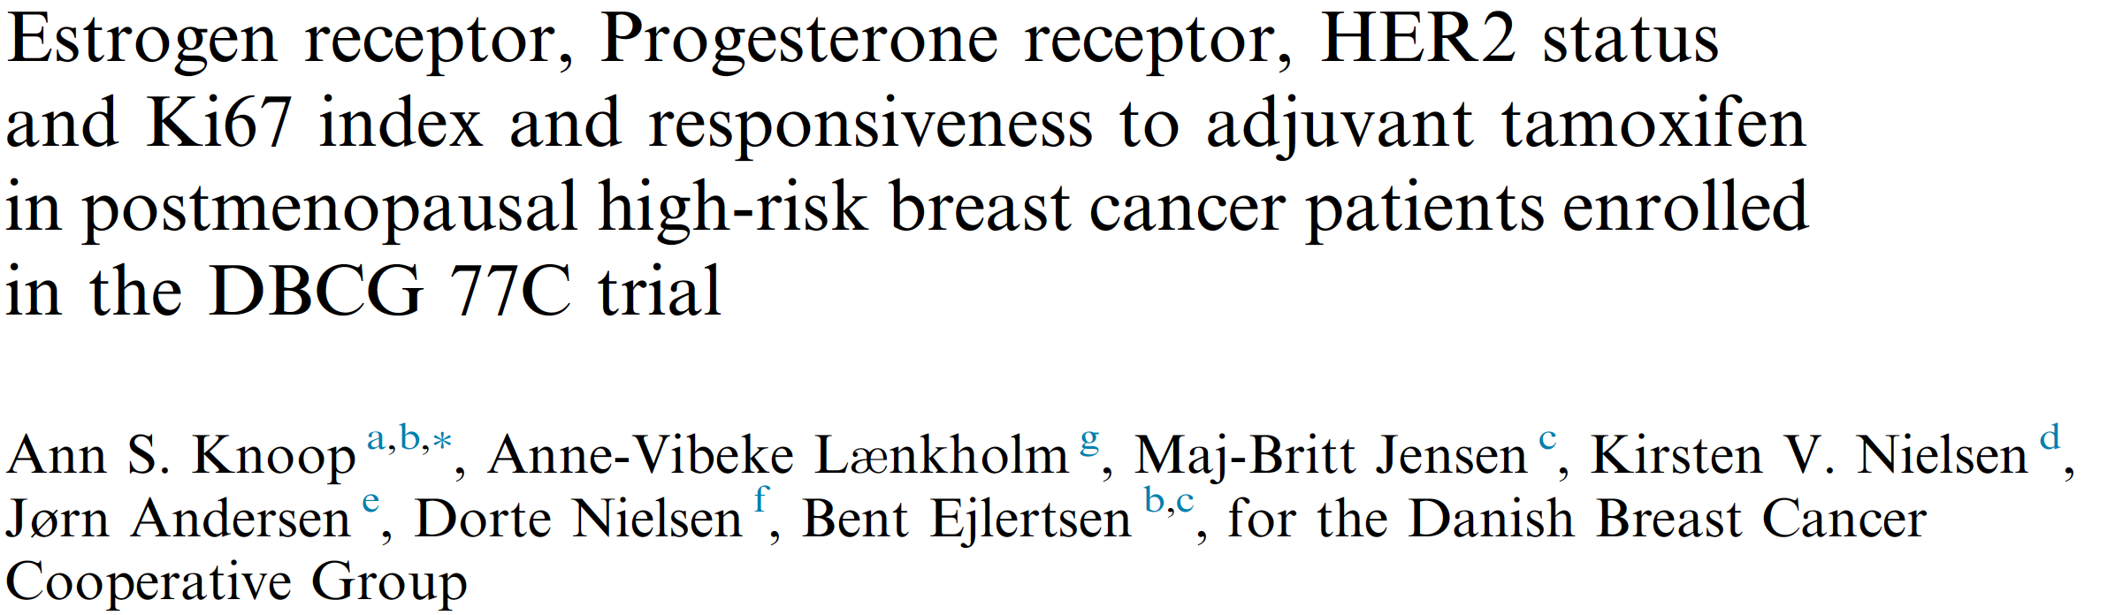
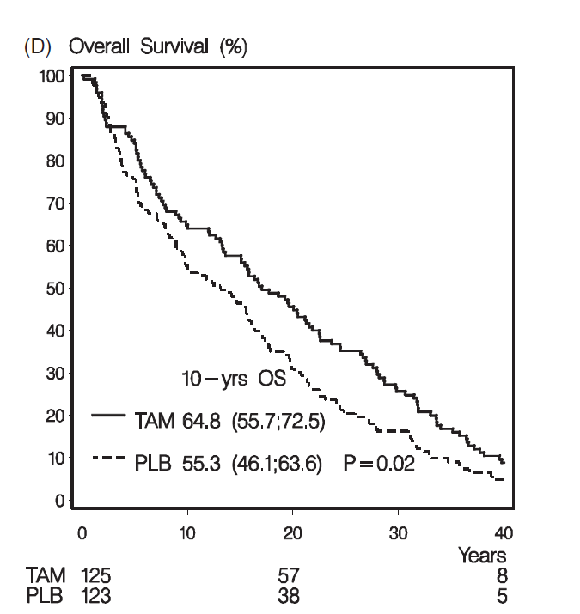
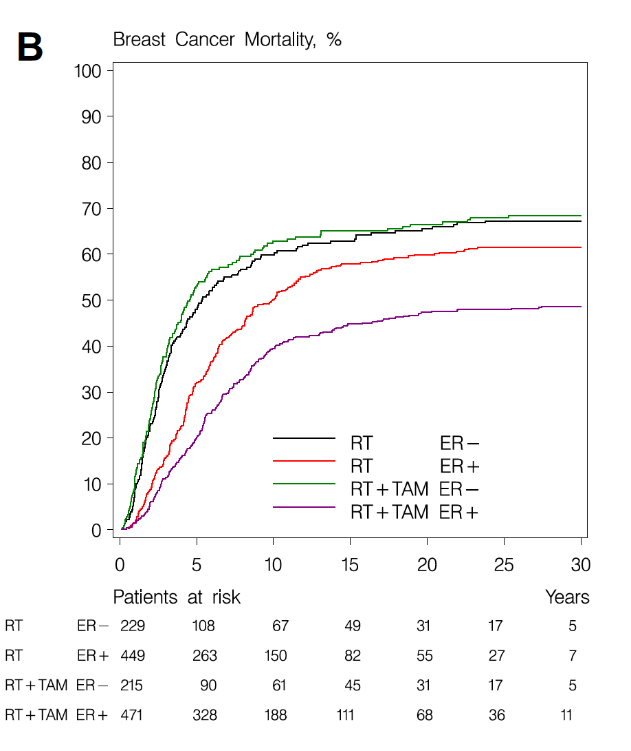
Eur J of Cancer 2014,
Acta Oncol 2018 Jan;57(1):26-30
Fra 1975 til 78,
N = 327
2 år’s vs placebo
Så – bare 1 eller 2 år’s behandling gavner ☺
Rose C, et, al. Breast Cancer Res Treat 1983.
Rose C, et al. Lancet 1985

Slide 38
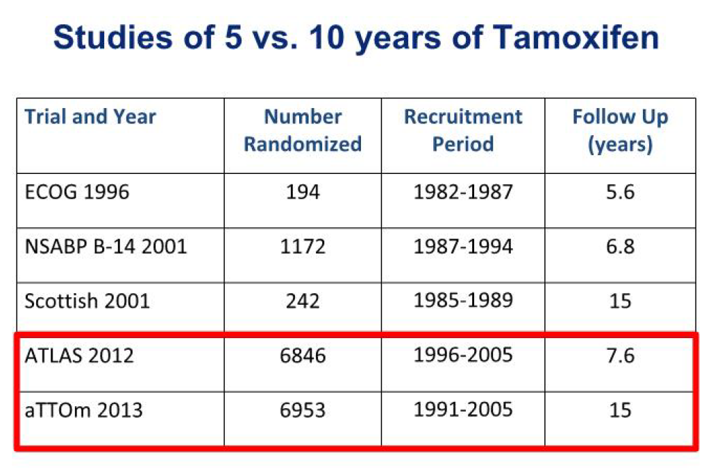
Tamoxifen længere end 5 år?

Slide 39
ATLAS (53%Erpos) & aTTom (40% Erpos) (N = ca. 20.000)
Brystkræftpatienter, der efter 5 års behandling med tamoxifen – ikke havde tegn på recidiv
R
Yderligere 5 år på TAM
8% præ
90% post
 | Tilbagefald efter 10 års behandling | Tilbagefald efter 15 år | Brystkræft dødelighed år 15
ATLAS | 1.4 | 2.7 (S) | 3 (S)
aTTom |  | 4 (S) | 3 (NS)
Tab # |  |  | 0.2%
#;
livmoder cancer,
blodpropper
Estimeret absolut effekt på brystkræftdødelighed år 15
– 0 vs 10 år:
12%
Davies C et al. Lancet 2012
Gray et. al - ASCO 2013

Slide 40
Aromatasehæmmer
Aromatase
inhibitor
Androgenes
Testosteron
Androstendion
16-OH-testosteron
Oestrogenes
Østradiol
Østron
90’s
Inhibit synthesis of oestrogens
in postmenopausal women

Slide 41
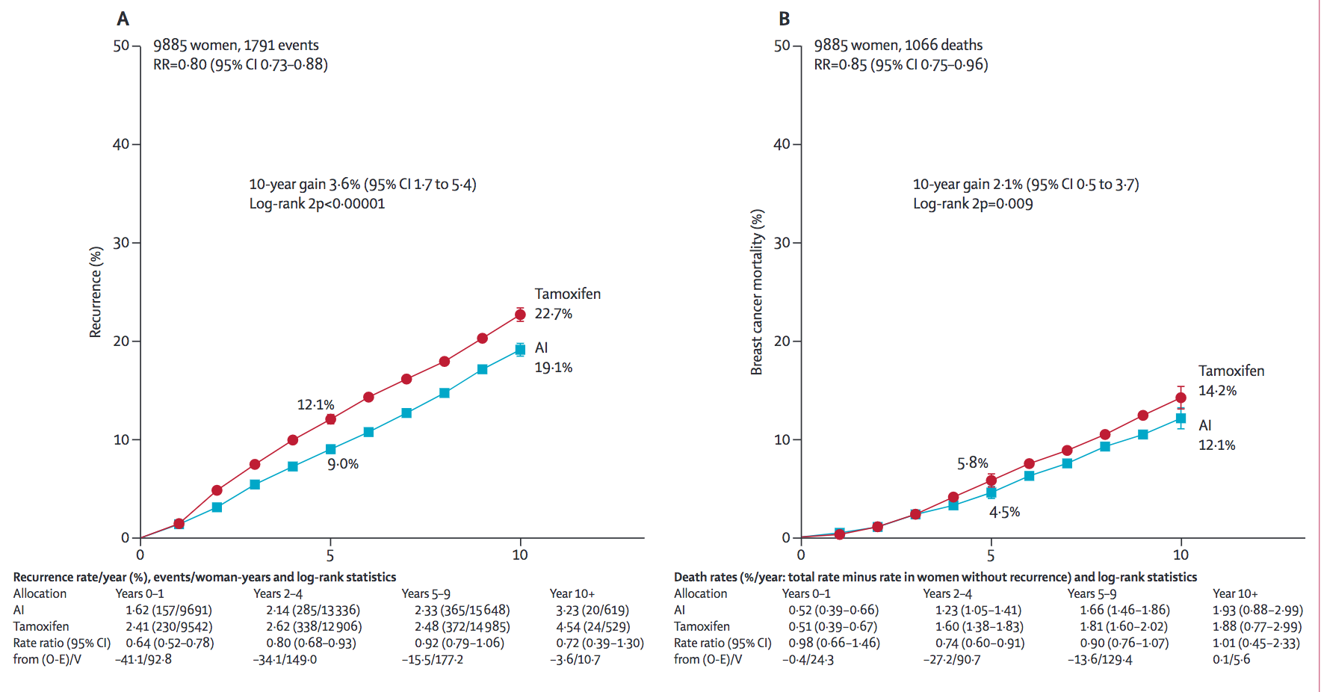
Adjuvant AI in postmenopausal woman is superior to tamoxifen
Early Breast Cancer Trialists’ Collaborative Group (EBCTCG) Lancet 2015; 386: 1341–52

Slide 42
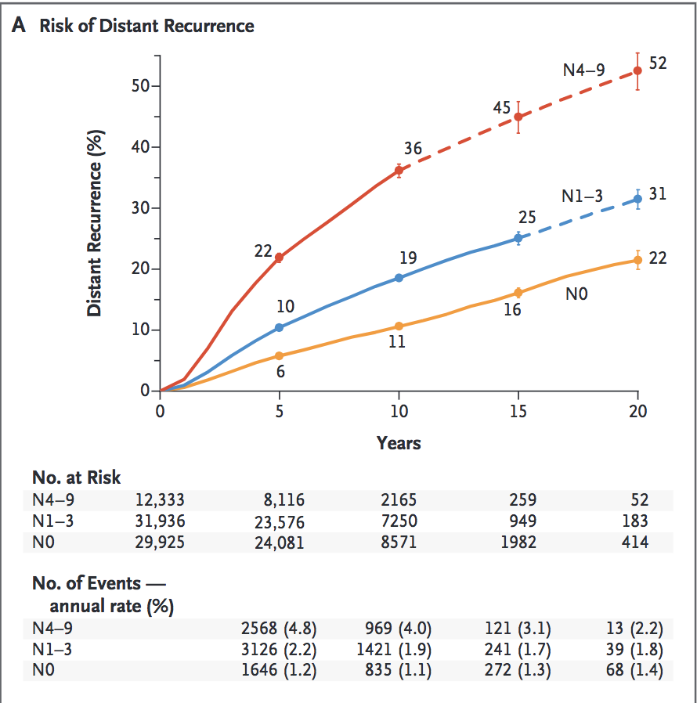
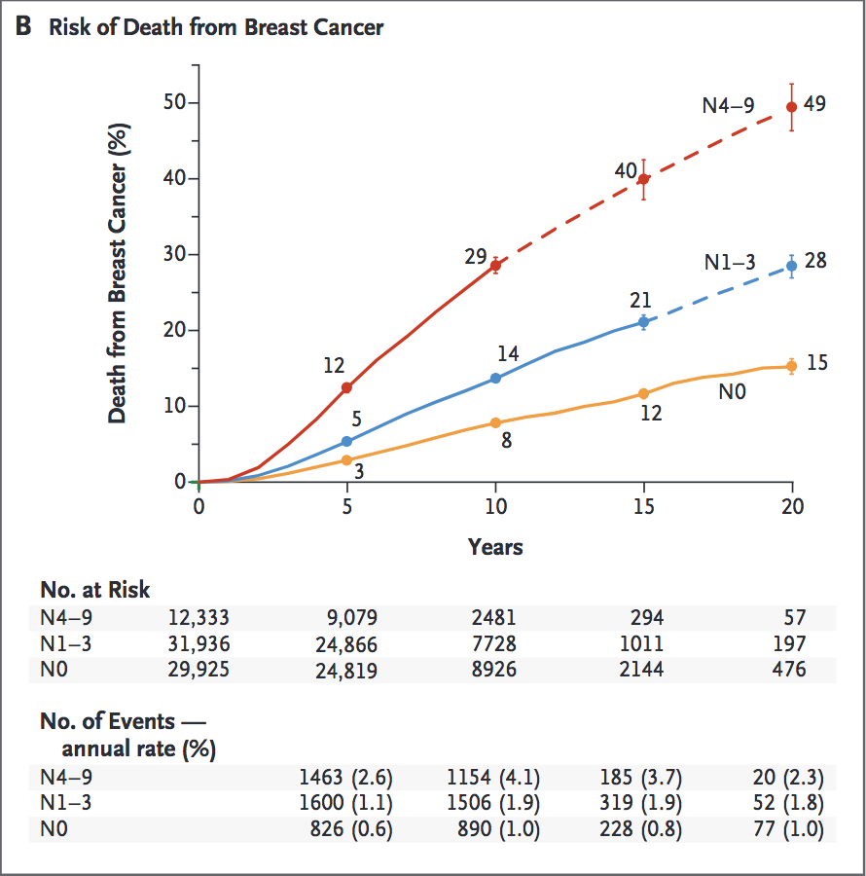
Risiko for fjern recidiv eller død af brystkræft gennem en 20 års periode
ER+ brystkræftpatienter har en vedvarende risiko for tilbagefald
> 50% af recidiverne kommer efter de første 5 år’s opfølgning
Så – længer behandling synes oplagt…
Pan H et al: NEJM 377;19 November 9, 2017

Slide 43
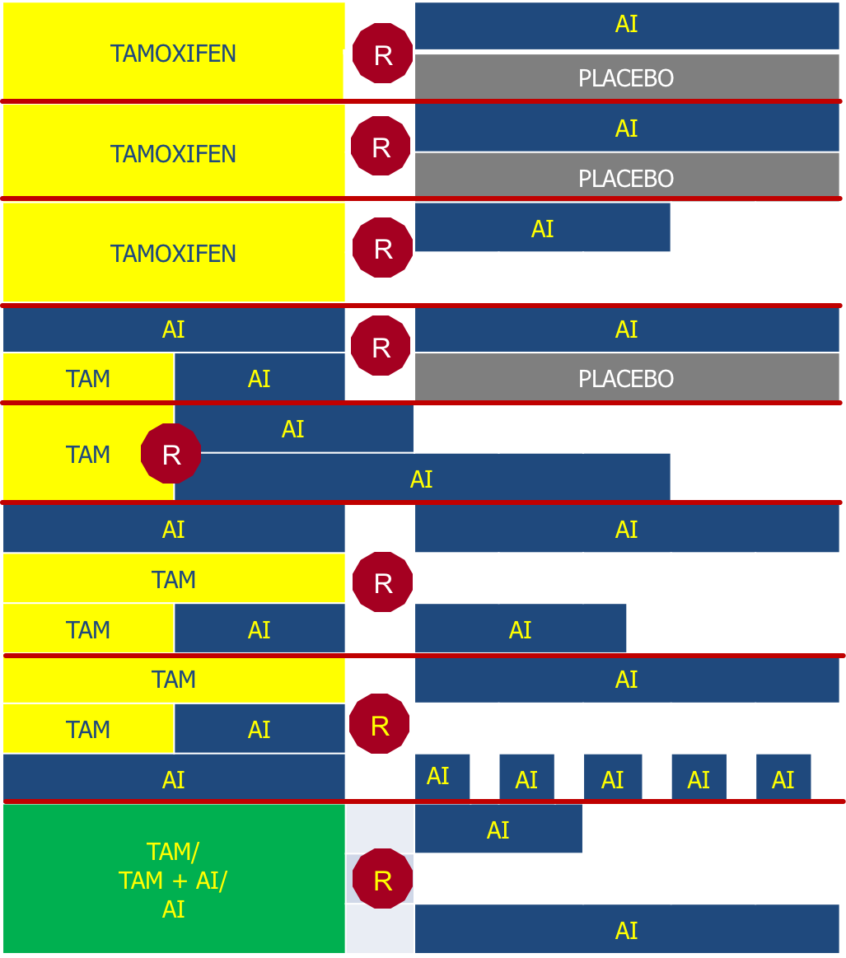
1 2 3 4 5 5 6 7 8 9 10
HR DFS
0.57
0.68
0.62
0.85
0.79
0.88
1.08
1.01
MA-17
5.187
NSABP-B33
1.598
ABCSG-6a
856
NSABP-B42
3.966
DATA
1.912
IDEAL
1.824
SOLE
4.800
ABCSG-16
3.486

Slide 44
Antihormonbehandling
Program | Menopause status
 | Præ | Post | Post
77 | 0 | 0 | 0
82 | 0 | TAM 1 år | TAM 1 år
89 | 0 | TAM 1-5 år | TAM 1-5 år
99 og 01 | TAM 5 år | TAM 5 år | TAM 5 år
04 | TAM 5 år | TAM 2,5 år + EXE 2,5 år (jan 07) | TAM 2,5 år + EXE 2,5 år (jan 07)
07 | TAM 5 år | AI 5 år (jan 09) | AI 5 år (jan 09)
10 | Endokrin behandling, hvis ER > 1%
13 | TAM i 10 år | AI 5 år og yderligere AI til N+, hvis TAM i 5 år
15 | OvS + TAM/AI hvis < 35 år og ”høj-risiko” | AI 5 år
Jensen MB, Acta Oncol. 2018 Jan;57(1):13-18

Slide 45

Antihormonbehandling 2018
Tamoxifen
Aromatasehæmmer
Notes:
Many breast tumors are "estrogen sensitive," meaning the hormone estrogen helps them to grow. Aromatase inhibitors (AIs) can help block the growth of these tumors by lowering the amount of estrogen in the body.
Using a substance called aromatase, the ovaries and other tissues of the body produce estrogen. AIs do not block estrogen production by the ovaries, but they can block other tissues from making this hormone. That's why AIs are used mostly in women who have reached menopause, when the ovaries are no longer producing estrogen.
Tamoxifen (Nolvadex®), also helps to prevent the growth of estrogen-sensitive breast tumors, but it works differently from AIs. Whereas AIs reduce the amount of estrogen in the body, tamoxifen blocks a tumor's ability to use estrogen.
Currently, three AIs are approved by the U.S. Food and Drug Administration: anastrazole (Arimidex®), exemestane (Aromasin®), and letrozole (Femara®).

Slide 46
Tamoxifen Aromatasehæmmer
Hedeture
Blodpropper
Slagtilfælde
Livmoderkræft
Osteoporose
Knoglebrud
Ledsmerter
Vaginal tørhed

Slide 47
DBCG 2018
Tam til præmenopausale kvinder (eller post hvis kontraindic/tox) i 10 år.
  5 år hvis ER 1-10%
Præm kvinder (N+), der efter 5 år er blevet post – anbefales yderligere 5 års AI
Til kvinder < 35 år, kan OvS + AI overvejes
Til postm. anbefales 5 års AI

Slide 48
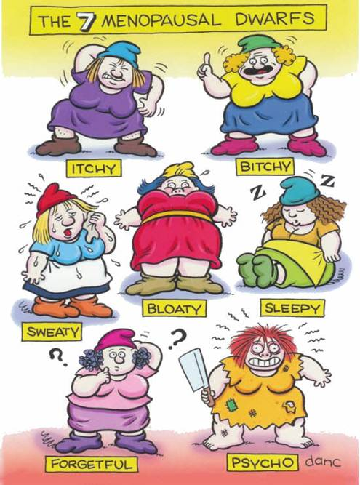

Slide 49
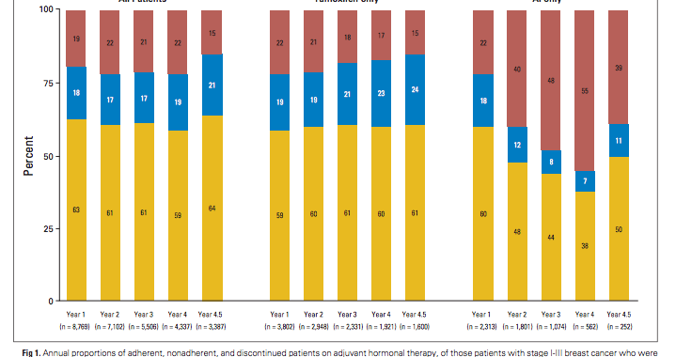
Tager patienterne den ordinerede medicin?
Alle Tamoxifen AI
J Clin Oncol. 2010 September 20; 28(27): 4120–4128.

Slide 50
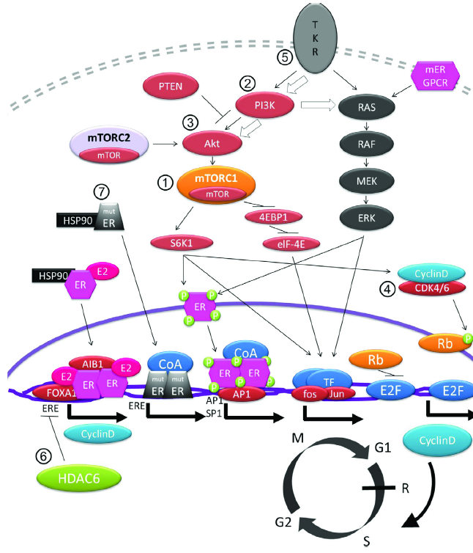
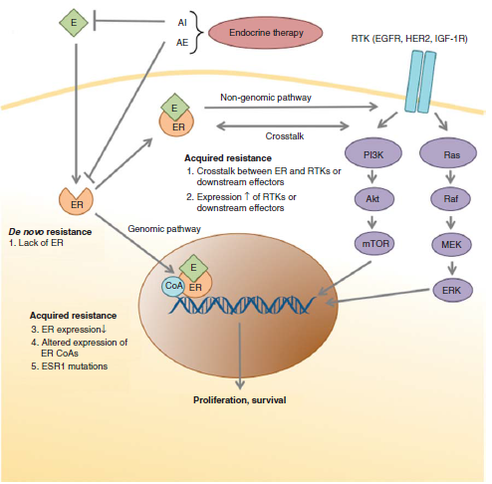
Expert Opin Pharmacother. (2014) 15 (5)
Cancer Treatment Reciews 59 (2017) 22-32
CD1

Slide 51



Palpociclib
IBRANCE
Ribociclib
Abemaciclib

Slide 52

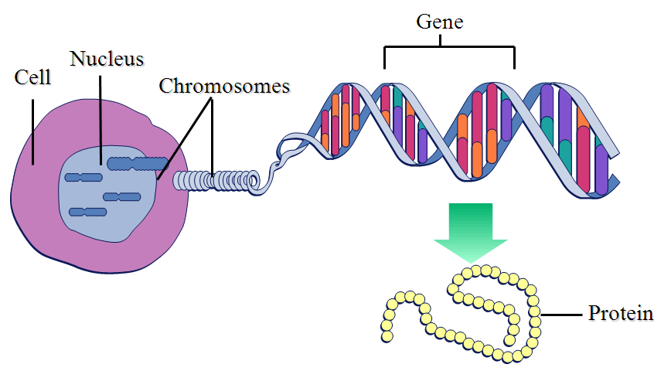
Gener
Østrogen-receptor
Blå-øjne
Hurtig deling af cellen
At cellen kun kan dele sig
Max 500 gange
Reparations enzymer,
der retter fejl i cellen
At cellen kan lave mælk,
Insulin, tåre …..
At cellen ikke vokser ind i
andre organer

Slide 53

Genprofiler – den gode, den dårlige og den ufortolkelige
Gode:
  Prognostiske
  Prædiktive
  Uafhængig af en enkelt markør
Dårlige
  Dyr
  Gen ≠ Protein
Ufortolkelige
  Klinisk anvendelighed
  Til hvem?
  Frossent væv
  Validering ?
Endokrin + kemo eller HER2-targeteret
Kemoterapi
Kemo + HER2-targeteret

Slide 54


Intrinsic Subtypes
Perou et al., Nature 2000
Sorlie et al., PNAS 2001
Sorlie et al., PNAS 2003
Nielsen et al., CCR 2004
Cheang et al., CCR 2008
Parker et al., JCO, Feb 2009
Cheang et al., JNCI 2009
Prat et al., BCR 2010
Nielsen et al., CCR 2010
Relapse-free survival
Notes:
During the last decade, at least five ‘intrinsic’ molecular subtypes for human breast cancer have been identified.
We and many other groups have studied on these subtypes, demonstrating their differences in incidence, survival, and responses to treatments.
Shown here is a kaplan meier curves of these intrinsic subtypes
A quick review is that Luminal A subtype is associated with better outcome when compared to other subtypes such as HER2-E and basal like subtypes

Slide 55

Genprofil

Slide 56


Kan genprofiler bruges til at undgå kemoterapi?
Eller kan de finde de pt. der kan “nøjes” med antihormonbehandling?
LN=0
LN=1
LN=2
LN=3
18%
7%
Lænkholm A, et al. J Clin Oncol 33, 2015 (suppl; abstr 546) 2015.

Slide 57
Kan genprofiler bruges til forudsige typen af kemoterapi?

Slide 59
Kan genprofiler bruges til forudsige typen af kemoterapi?

Slide 60
Kan genprofiler bruges til forudsige typen af kemoterapi?

Slide 61

Kemoterapi
NU – kombination af antrakcyklin og taxan
Inden for det næste år - DOSE-DENSE

Slide 62
HER2-rettet behandling
NU – 1 års herceptin/trastuzumab
I USA:
pertuzumab in patients with node-positive, HER2-positive breast cancer
neratinib in patients with HER2-positive, hormone receptor positive, and node-positive disease.
Der søges om godkendelse i EU

Slide 63



Pertuzumab and trastuzumab (or T-DM1) bind to different domains on HER2 and have complementary mechanisms of action
Pertuzumab
HER1, 3, 4
HER2
Trastuzumab/T-DM1
Pertuzumab binds to subdomain II and inhibits ligand-dependent signalling¹
Trastuzumab binds to subdomain IV and inhibits ligand-independent intracellular signalling²
The pertuzumab–trastuzumab combination offers a more comprehensive HER2 blockade^{3,4}
  The same MOA principles apply to pertuzumab–T-DM1 combination⁵
Figure adapted from: 1. Franklin MC, et al. Cancer Cell 2004; 5:317–328; 2. Junttila TT, et al. Cancer Cell 2010; 15:429–440;
3. Nahta R, et al. Cancer Res 2004; 64:2343–2346; 4. Scheuer W, et al. Cancer Res 2009; 69:9330–9336;
5. Fields C, et al. AACR 2010. Abstract 5607.

Slide 64



Slide 65

Knogler og brystkræft

Slide 66




Bisfosfonater
© Tidsskrift for Den norske legeforening

Slide 67
Tilbagefald
Af de kvinder der får tilbagefald vil 50-70% have knoglemetastaser

Slide 68
Bisfosfonater - baggrund
Diel (2008), Powles (2006), Saarto (2004)
  Bisfosfonat som piller 2-3 år, knoglemetastaser
DBCG (2008) – bisfosfonat som piller – ingen effekt
Siden 5 studier i blandede populationer (præ + post) – med forskellige resultater?!?!
Undergruppe analyser antydede dog effekt i ØSTROGEN-FATTIGT MILJØ

Slide 69

Adjuvant bisphosphonate treatment in early breast cancer: meta-analyses of individual patient data from randomised trials The Lancet
Ca19.000 kvinder
Copyright © 2015 Early Breast Cancer Trialists' Collaborative Group (EBCTCG). Open Access article distributed under the terms of CC BY Terms and Conditions Volume 386, Issue 10001, Pages 1353-1361 (October 2015) DOI: 10.1016/S0140-6736(15)60908-4

Slide 70

Fjernmetastaser
Knoglemetastaser
Brystkræft dødelighed
The Lancet 2015 386, 1353-1361DOI: (10.1016/S0140-6736(15)60908-4)
Copyright © 2015 Early Breast Cancer Trialists' Collaborative Group (EBCTCG). Open Access article distributed under the terms of CC BY Terms and Conditions
Notes:
Recurrence by site and breast cancer mortality in 24 trials of bisphosphonate versus no bisphosphonate (control)
Kaplan-Meier graphs showing effects of treatment allocation on 10-year outcomes in all 18 766 patients. (A) Any recurrence. (B) Distant recurrence. (C) Bone recurrence. (D) Breast cancer mortality. O–E=observed minus expected. V=variance of O–E. RR=rate ratio (exp[{O–E}/V]). Error bars are SE.

Slide 71
Ca. 19.000 kvinder fra 26 lodtrækningsforsøg
Premenopausale kvinder: Bisfosfonat havde ingen effekt på nogle af parametrene
Hos 12.000 postmenopausale kvinder fandt man REDUKTION:
Tilbagefald 14%
Fjernmetastaser 18%
Knoglemetastaser 28%
Dødligheden af brystkræft 18%
Knogle brud 15%
Effekt uafhængigt af hvilken slags bisfosfonater, behandlings hyppighed, ER status, Antal N, +/-kemeoterapi
Ingen forskel i ikke-brystkræft mortalitet
Konklusion:
Adjuverende bisfosfonater reducerer recidiv-frekvensen og forbedre brystkræft overlevelsen – men KUN hos de kvinder, der var postmenopausale da behandlingen begyndte
The Lancet 2015 386, 1353-1361DOI: (10.1016/S0140-6736(15)60908-4)
Copyright © 2015 Early Breast Cancer Trialists' Collaborative Group (EBCTCG). Open Access article distributed under the terms of CC BY Terms and Conditions
Notes:
Main outcomes in premenopausal (excluding perimenopausal) and in postmenopausal women in trials of bisphosphonate versus no bisphosphonate (control)
Kaplan-Meier graphs showing the effects of treatment allocation on 10-year breast cancer outcomes. (A) Premenopausal and (B) postmenopausal bone recurrence. (C) Premenopausal and (D) postmenopausal distant recurrence outside the bone. (E) Premenopausal and (F) postmenopausal breast cancer mortality. O-E=observed minus expected. V=variance of O–E. RR=rate ratio (exp[{O–E}/V]). Error bars are SE.

Slide 72


Slide 73
Metastatisk Brystkræft

Slide 74

SITES OF FIRST RECURRENCE
12% Lungehinde
19% Lunge
39% Lymfeknuder
4% Hjerne
5%
Modsatte bryst
29% Hud
9% Lever
60% Knogle
From Kamby 1992, mean values compiled from 37 studies
Notes:
32. Breast Cancer: Sites of Distant Metastases
The most common initial sites of metastases are the skin and soft tissues of the chest wall and axilla or supraclavicular area (local-regional recurrence) and bone. The next most common sites of the first metastatic presentation are lung and liver; the central nervous system is an uncommon site of first metastasis.

Slide 75
Udvikling

Slide 76
Brystkræft
Bruges til at estimerer
tumorfølsomhed
risikoen for tilbagefald
mhp tilbud om efterbehandling
Ved primær diagnose:
  Hormonfølsom = østrogen receptor positiv (80%)
  Herceptinfølsom =HER2 receptor (10-12%)
  ”Total” – ufølsomhed = TNC (10-12%)
  Væksthastighed = grad (Ki67)
  Størrelse, antal positive lymfeknuder
  +/- brystbevarende radikal operation
  alder

Slide 77
Ved udbredt sygedom
Inddeles kræftvævet i følgende undertyper
Luminal
  A & B
HER2-berigede/styrede
  ER pos og ER neg
Basal-like
Hormonfølsomme = ERpos
  Lav (A) høj (B) væksthastighed
  HER2-negativ
HER2-positive
    ER pos og ER neg
Hormon u-følsomme/HER2-negative = Trippel-negativ
  BRCApos

Slide 78
Brystkræft
HER2-styret
Hormon - ufølsom
Hormonfølsom
JCO 2010: 28:3271-7

Slide 79
Largillier et al. Ann Oncol: 2008 2012-9

Slide 80
Udredning ifb med tilbagefald
CT-scanning fra hals til bækkenbund
Knogleskintigrafi
(MUGA, Klinisk foto)
Blodprøver
  Incl. levertal og Kalcium
Vævsprøve?
  Altid ved solitær metastase
  Altid hvis langt tidsinterval mellem primær og nu
  Ofte – hvis behandlingsmessing konsekvens
  Evt – hvis deltagelse i videnskabelig undersøgelse
  Som del af den nye rutine?!

Slide 81

Udredning ifb med tilbagefald
Vævsprøve?:
Dupont Jensen et al, Breast Cancer Res Treat 2011;

Slide 82

Udredning ifb med tilbagefald
Vævsprøve?:
Dupont Jensen et al, Breast Cancer Res Treat 2011;

Slide 83
Planlægning af behandling
Hvad er der givet som efterbehandling?
Hvilke gener er der efter tidligere behandling?
Co-morbiditet = gener af andre sygdomme?
Almen tilstand?
Receptorstatus?
Mutationsstatus?
Hvor udbredt er sygdommen?
Gener af tilbagefaldet?
Ønske

Slide 84
Givet til kvinder med tilbagefald
Bisfosfonat

Slide 85

Hvis INGEN bisfosfonater eller Xgeva – 64% risiko for en ”knogle” event
Hvis bisfosfonat piller –
reduceres risiko for en ”knogle” event med 1/3
Hvis Zometa-infusion
reduceres risiko for en ”knogle” event med 50%
Hvis Xgeva reduceres risiko
for en ”knogle” event med 75%

Slide 86
Hvad er der givet som efterbehandling? ex: Postmenopausal ER+ og HER2neg -patienter
Adjuverende | Interval | 1. line metastatisk
0 | ? | aromataseinh
Tamoxifen | ? | aromataseinh
Både tam and aromataseinh | < 12 mdr. | Taxan - anthracyclin
 | > 12 mdr. | AI-Tam-fulvestrant?
5 års aromataseinh | < 12 mdr. | Taxane - anthracyclin
 | > 12 mdr. | Tam – fulvestrant?
5 års AI /adjuverende kemo Taxan + anthracycline | ? | ?

Slide 87

Hvilke gener er der efter tidligere behandling?
Nervebivirkninger
23%
16%
16%
14%
Eckhoff el al. Eur J Cancer 2015

Slide 88

Hvilke gener er der efter tidligere behandling?
Leukemi eller anden knoglemarvs påvirkning

Slide 89

Hvilke gener er der efter tidligere behandling?
Hjertepåvirkning

Slide 90

Kronisk Hårtab

Slide 91
Ønske
Hårtab
Tidligere bivirkninger
Tablet vs. infusion
Afstand til afdeling
Planlagt rejse – fest - begivenhed

Slide 92
Hvad er formålet med behandling?
Helbredelse?
Sandsynligvis ikke (men husk ”halen”!)
Forlængelse af liv?
Ja - indirekte – flere studier har vist overlevelsesgevinst
Bedre liv med udbredt sygdom?
  Ja, på trods af bivirkninger

Slide 93
Studier hvor der er vist overlevelsesgevinst
Anastrozole > MGA
Exemestane > MGA
Docetaxel > paclitaxel
Docetaxel > mitomycin/vinblastine
Vinorelbine > melphalan
Oral CMF > IV CMF
FAC > CMF
Doxorubicin/paclitaxel > FAC
Docetaxel/doxorubicin > FAC
Docetaxel/capecitabine > docetaxel
Eribulin>phycisians choice
CT+trastuzumab > chemotherapy
Trastuzumab+pertuzumab+CT>trastuzumab+CT
T-DM1>physicians choice
Buzdar et al Cancer 1998, Kaufmann et al J Clin Oncol 2000, Jones et al J Clin Oncol 2005, Nabholtz et al. J Clin Oncol 1999; 17:1413-1424, Jones et al. J Clin Oncol 1995; 13:2567-2574, Engelsman et al. Eur J Cancer 1991; 21:966-970, Stewart et al. J Clin Oncol 1997; 15:1897-1905, Jassem et al. J Clin Oncol 2001; 19:1707-1715, Bontenbal et al. ECCO 2003; abstract #671, O’Shaughnessy et al. J Clin Oncol 2002; 20:2812-2823, Slamon et al. NEJM 2001; 344:783-792, Marty et al. J Clin Oncol 23:19, July 1st, 2005.

Slide 94

Behandling kan betale sig!
7 mdr
Cold et al. Eur J Cancer 29A: 1146-1152, 1993

Slide 95
Overlevelsen forbedres hvert 5 år
Giordano (N = 834)
3.5 år

Slide 96

Symptomlindring
Smerter Smerter Vejrtrækning Humør Bekymring Depression
Respons på behandling
Stabil sygdom
Ingen respons på behandling
Geels JCO 2000;18:2395

Slide 97

Symptomlindring
Forstoppelse Kvalme Vægttab
Respons på behandling
Stabil sygdom
Ingen respons på behandling
Geels JCO 2000;18:2395

Slide 98

Symptomlindring
Fatige -
Respons på behandling
Stabil sygdom
Ingen respons på behandling
Geels JCO 2000;18:2395

Slide 99
Udbredt sygdom – behandlings muligheder
Kemoterapi
HER2-targeteret behandling
Anti-hormonel behandling /CDK4/6 inhibitor
Anti-knogle-nedbrydende-behandling
Strålebehandling
Operation

Slide 100
Kemoterapi – internationale guidelines
ER+: Kemoterapi kun hvis hormon resistent eller, hvis organ-involveret livstruende sygdom
Ingen ”standard behandling”
Optimal sekvens ukendt!
Enkeltstof er bedre end kombination
Valg afhænger af (blandt andet)
  Tidligere behandling
  Co-morbiditet
  Almen tilstand
  Patient ønske

Slide 101
Behandling – hvor længe?
Til det ikke længere virker
Eller til individuelle bivirkningsgrænse
Virksomt = stabil sygdom, eller formindsket sygdom

Slide 102

Længere vs. kortere behandling
> 6 serier vs. < 6 serier
Overall survival
Gennari JCO 2011;29:2144

Slide 103
Bonotto M et al. Oncologist 2015
472 pt med MBC
All: median survival: 34 month
PFS1: 9 month
  6-month benefit: 1 line: 64%
              2 line: 41%
              3 line: 34%
              4 line: 23%
Hvis ikke 6-måneders benefit var chancerne for gavn af 2 line > halveret

Slide 104
Antihormon behandling
Internationale guidelines
Til alle ER-pos – undtagen hvis resistent eller livstruende sygdom
Generelt veltolereret

Slide 105
Antihormonbehandling – aktive stoffer
Tamoxifen
Fulvestrant
Letrozol
Anastrozol
Exemestan
Megestrol acetate

Slide 106

PFS/TTP of AIs and
1ST-LineEndocrine Therapy Trials in HR+ MBC

Slide 107

Lancet 2017

Slide 108


Slide 109

CDK4/6 inhibitor
IBRANCE er den 1. godkendte CDK4/6-hæmmer^{1,}
Der virker synergistisk med endokrin behandling^{1,5,6}
Figuren er udarbejdet af Pfizer
1. IBRANCE® Produktresumé, 9. November 2016 4. McCain J. PT. 2015;40(8):511-520 5. Rocca A. et al. Expert Opin Pharmacother. 2014;15(3):407-420 6. Cadoo KA. Et al. Breast Cancer: Targets and Therapy. 2014;6:123-133 i21-i22 14. Prall OW. et al. J Biol Chem. 1997;272:10882-10894 15. Altucci L. et al. Oncogene. 1996;12(11):1215-2324 16. Weinberg RA. pRB and control of the cell cycle clock. The Biology of Cancer. 2nd ed. New York, NY: Garland Science; 2014
January 2017 PP-IBR-DNK-0074

Slide 110
Palpociclib
IBRANCE
Ribociclib
Abemaciclib

Slide 111
Studier med antihormonbehandling og CDK 4/6 hæmmer
Relaps < 12 mth after
adj treatment
HR: 0.4-0.6
Finn et al, Lancet Oncol 2015 & JCO (ABC), 2016, 34, Christofanili et al, Lancet Oncol 2016, Hortobagyi et al. N Engl J Med 2016
George W. Sledge, Jr1. ASCO 2017 abst. 1000, Angelo Di Leo,1. ESMO 2017 abst. 2360

Slide 112
Grade 3 and 4 toxicity – log-scale

Slide 113


PALOMA-2: ubgruppe analyse, PFS
Paloma-2 – subgruppe analyse for PFS
1. Finn RS, et al. N Engl J Med. 2016;375(20):1925-1936, figur 2 side 1934
Notes:
PALOMA-2: Preplanned Subgroup Analyses for pfs
Consistent results were observed across patient subgroups of disease site, disease-free interval, and prior therapy^{1,2}
The graph depicts preplanned subgroup analyses from the overall trial population in PALOMA-2¹
Small patient numbers can be a limitation of subgroup analyses
These analyses are not intended to demonstrate efficacy in particular subgroups
REFERENCE
Finn RS, Martin M, Rugo HS, et al. Palbociclib and letrozole in advanced breast cancer. N Engl J Med. 2016;375(20):1925-1936.
Data on file. Top Line Report: Protocol A5481008. New York, NY: Pfizer Inc; 2016.

Slide 114
Antihormonbehandling – rækkefølge?
Premenopausal:
Ovariel suppression (op., strål., LH-RH analogue + AI + palbociclib
Hvis virksomt
2. Fulvestrant eller TAM
Postmenopausal:
1. Fulvestrant/AI + palbociclib
Hvis virksomt
2. AI/fulverstrant
Hvis virksomt
3. TAM/Anden AI/Megace
Hvis ingen virkning eller HER2-pos, overvej kemoterapi evt. + herceptin
* AI = aromatasehæmmer

Slide 115




HER2-rettet behandling
DFS%
Science, Vol 235, 1987
Overekspression
Kortere median overlevelse
HER2 positiv 3 år
HER2 negativ 6-7 år
Amplifikation

Slide 116

Pertuzumab (Pejeta) and trastuzumab (herceptin)(or T-DM1) binder til forskellige domæner på HER2
Pertuzumab
HER1, 3, 4
HER2
Trastuzumab/T-DM1
Pertuzumab binds to subdomain II and inhibits ligand-dependent signalling¹
Trastuzumab binds to subdomain IV and inhibits ligand-independent intracellular signalling²
The pertuzumab–trastuzumab combination offers a more comprehensive HER2 blockade^{3,4}
  The same MOA principles apply to pertuzumab–T-DM1 combination⁵
Figure adapted from: 1. Franklin MC, et al. Cancer Cell 2004; 5:317–328; 2. Junttila TT, et al. Cancer Cell 2010; 15:429–440;
3. Nahta R, et al. Cancer Res 2004; 64:2343–2346; 4. Scheuer W, et al. Cancer Res 2009; 69:9330–9336;
5. Fields C, et al. AACR 2010. Abstract 5607.

Slide 117








T-DM1 selectively delivers a highly toxic payload to HER2-positive tumor cells
T-DM1 binds to the HER2 protein on cancer cells
Receptor-T-DM1 complex is internalized into HER2-positive cancer cell
Potent antimicrotubule agent is released once inside the HER2-positive
tumor cell
Inhibition of microtubule polymerization
Katabolitter udskilles primært i galden

Slide 118
AntiHER2-behandling – aktive stoffer
Trastuzumab - Herceptin
Pertuzumab – Pejeta
  Kombination af de to: 15.7 mdr’s forskel i OS
TDM1 - Kadcyla
Lapatinib – tablettet – virker på indersiden af receptorer
Neratinib

Slide 119
Behandlings algoritme for HER2+ MBC
linje: Kemoterapi + trastuzumab+ pertuzumab
Linje: Trastuzumab DM-1
Linje: ER-: trastuzumab + lapatinib
  ER+: trastuzumab + ET

Slide 120

Immunbehandling

Slide 121
IMMUN-terapi
Spritny behandling – skal dog først undersøges nærmere ved brystkræft…
Neoadjuverende til TNC er startet.
Til metastatisk TNC brystkræft 2018?!

Slide 122

Immun-celler normalt vs. TNCB
Kemoterapi – kemoterapi - IMMUNBEHANDLING

Slide 123

T-celler
Celler med receptorer, der hjælper kroppen med at skelne mellem vores egne sunde celler, virus og kræftceller.

Slide 124

Som en scanner i en lufthavn
Normal celle

Slide 125

Opdager cancer celler og inficerede celler
Inficeret celle
Kræftcelle

Slide 126

Og ødelægger dem
Inficeret celle
Kræftcelle

Slide 127

Nogle cancer celler kommer ”forklædt”

Slide 128

Forklædning = PD-L1

Slide 129

PD-L1 forstyrre T-cellens program – sensor og alarm
B7.1
T-cellens alarm
PD-1.
T-cellens sensor-system

Slide 130
Immunterapi
Virker ved at ødelægge kræftcellens ”forklædning”
Ved at ophæve PD-L1_binding til _PD-1

Slide 131

Altså en update af softwaret i scanneren

Slide 132

Så cancercellerne opdages – på trods af deres ”forklædning”

Slide 133


T-celle Cancercelle
PD-1 PD-L1

Slide 134



Slide 135

Tak for opmærksomheden

